Slide 1

1
Sistemas de Unidades
Felipe Espinoza Vidal, PhD©
Departamento de Física
Facultad de Ciencias Naturales, Matemática y Medio Ambiente
Felipe.espinozav@utem.cl Adaptado de: Dr. Nicolas Amigo

Slide 2
Sistemas de medición
2
Magnitudes físicas
Las magnitudes físicas son aquellas variables de un fenómeno físico que pueden ser medidas y estudiadas por el método científico. Casi todas ellas tienen asociadas una unidad de medida que es la cantidad estandarizada respecto a un patrón de referencia de una determinada magnitud física y que es adoptada por convención de la comunidad científica.
Magnitudes escalares: Son aquellas que quedan completamente determinadas con un número y su unidad.
Ejemplos
Tiempo: 2 s, 1 h, 30 min
Masa: 4 kg, 10 toneladas
Temperatura: 40°C, 273 K
Magnitudes vectoriales: Son aquellas que además de un valor numérico y su unidad deben especificar su dirección y sentido.
Ejemplos
Velocidad: 2 km/h hacia el norte, 4 m/s hacia el oeste
Desplazamiento: 5 m hacia el sur, 2 cm hacia el este

Slide 3
Sistemas de medición
3
Sistema internacional (S.I.) de unidades
El S.I. es una convención de unidades. Este sistema es aceptado universalmente. Dada la utilización del metro para la longitud, el kilogramo para la masa y el segundo para el tiempo como unidades básicas, también podemos llamarlo sistema MKS.
Magnitud Física | Undiad S.I. | Símbolo | Tipo | Desglose
Longitud | Metro | m | Fundamental | -
Masa | Kilogramo | kg | Fundamental | -
Tiempo | segundo | s | Fundamental | -
Fuerza | Newton | N | Derivada | kg·m/s²
Energía | Joule | J | Derivada | N·m
Potencia | Watt | W | Derivada | J/s

Slide 4
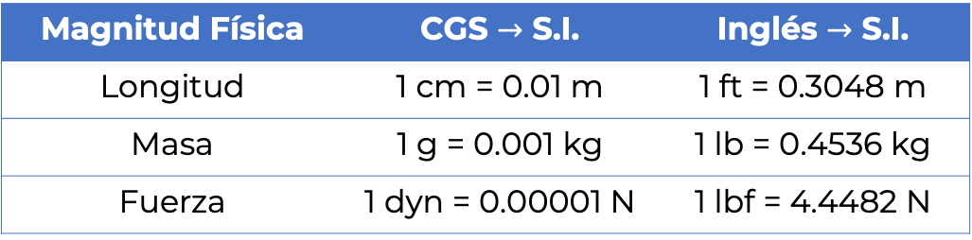
Sistemas de medición
4
Otros sistemas de unidades
Adicionalmente, existen otros sistemas de unidades tales como el Sistema Cegesimal (CGS), Sistema Inglés, entre otros. Para transformar las unidades de un sistema a otro, es necesario conocer los factores de conversión
Magnitud Física | CGS $→$ S.I. | Inglés $→$ S.I.
Longitud | 1 cm = 0.01 m | 1 ft = 0.3048 m
Masa | 1 g = 0.001 kg | 1 lb = 0.4536 kg
Fuerza | 1 dyn = 0.00001 N | 1 lbf = 4.4482 N

Slide 5
Sistemas de medición
5
Prefijos de unidades
En física se usan prefijos para indicar cifras muy grandes o muy pequeñas. Los más utilizados son
Factor | Prefijo | Símbolo
10⁻⁹ | nano | n
10⁻⁶ | micro | μ
10⁻³ | mili | m
10⁻² | centi | c
10⁻¹ | deci | d
10³ | kilo | k
10⁶ | Mega | M
10⁹ | Giga | G

Slide 6
Sistemas de medición
6
Notación científica
Es una forma de escribir los números basada en potencias de 10. Tomemos como ejemplo la cantidad física “longitud” medida en “metros”.
Notación estándar | Notación científica | Notación con prefijos
0.000000001 m | 1 x 10⁻⁹ m | 1 nm
0.000001 m | 1 x 10⁻⁶ m | 1 μm
0.001 m | 1 x 10⁻³ m | 1 mm
0.01 m | 1 x 10⁻² m | 1 cm
0.1 m | 1 x 10⁻¹ m | 1 dm
1 m | 1 x 10⁻⁰ m | 1 m
1000 | 1 x 10³ m | 1 km
1000000 | 1 x 10⁶ m | 1 Mm
1000000000 | 1 x 10⁹ m | 1 Gm

Slide 7
Sistemas de medición
7
Operaciones con notación científica
Las operaciones entre cantidades escritas en notación científica siguen las reglas básicas del álgebra
Ejemplo para la suma
4.2×10⁷ + 3.0×10⁵ = 420×10⁵ + 3×10⁵ = 423×10⁵
Ejemplo para la multiplicación
8×10⁴ ⋅ 2×10² = (8 ⋅ 2) ×10⁽⁴⁺²⁾ = 16×10⁶

Slide 8
Sistemas de medición
8
Ejemplo: Transformar las siguientes cantidades
100 km/h → m/s
40 cm³ → m³
22 g/cm³ → kg/m³
5 dias → s

Slide 9
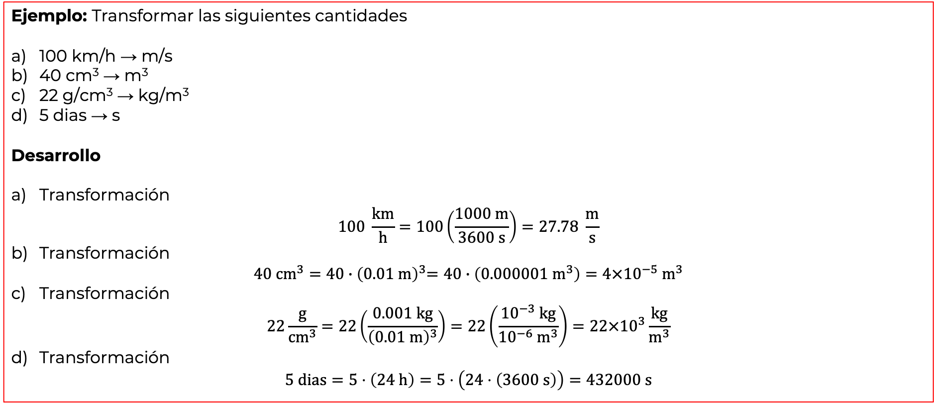
Sistemas de medición
9
Ejemplo: Transformar las siguientes cantidades
100 km/h → m/s
40 cm³ → m³
22 g/cm³ → kg/m³
5 dias → s
Desarrollo
Transformación
$$100 \frac{km}{h}=100\left(\frac{1000 m}{3600 s}\right)=27.78 \frac{m}{s}$$
Transformación
$$40 {cm}^{3}=40{∙\left(0.01 m\right)}^{3}=40∙\left(0.000001 m^{3}\right)=4×{10}^{−5} m^{3}$$
Transformación
$$22\frac{g}{{cm}^{3}}=22\left(\frac{0.001 kg}{{\left(0.01 m\right)}^{3}}\right)=22\left(\frac{{10}^{−3} kg}{{10}^{−6} m^{3}}\right)=22×{10}^{3}\frac{kg}{m^{3}}$$
Transformación
$$5 dias=5⋅\left(24 h\right)=5⋅\left(24⋅\left(3600 s\right)\right)=432000 s$$

Slide 10
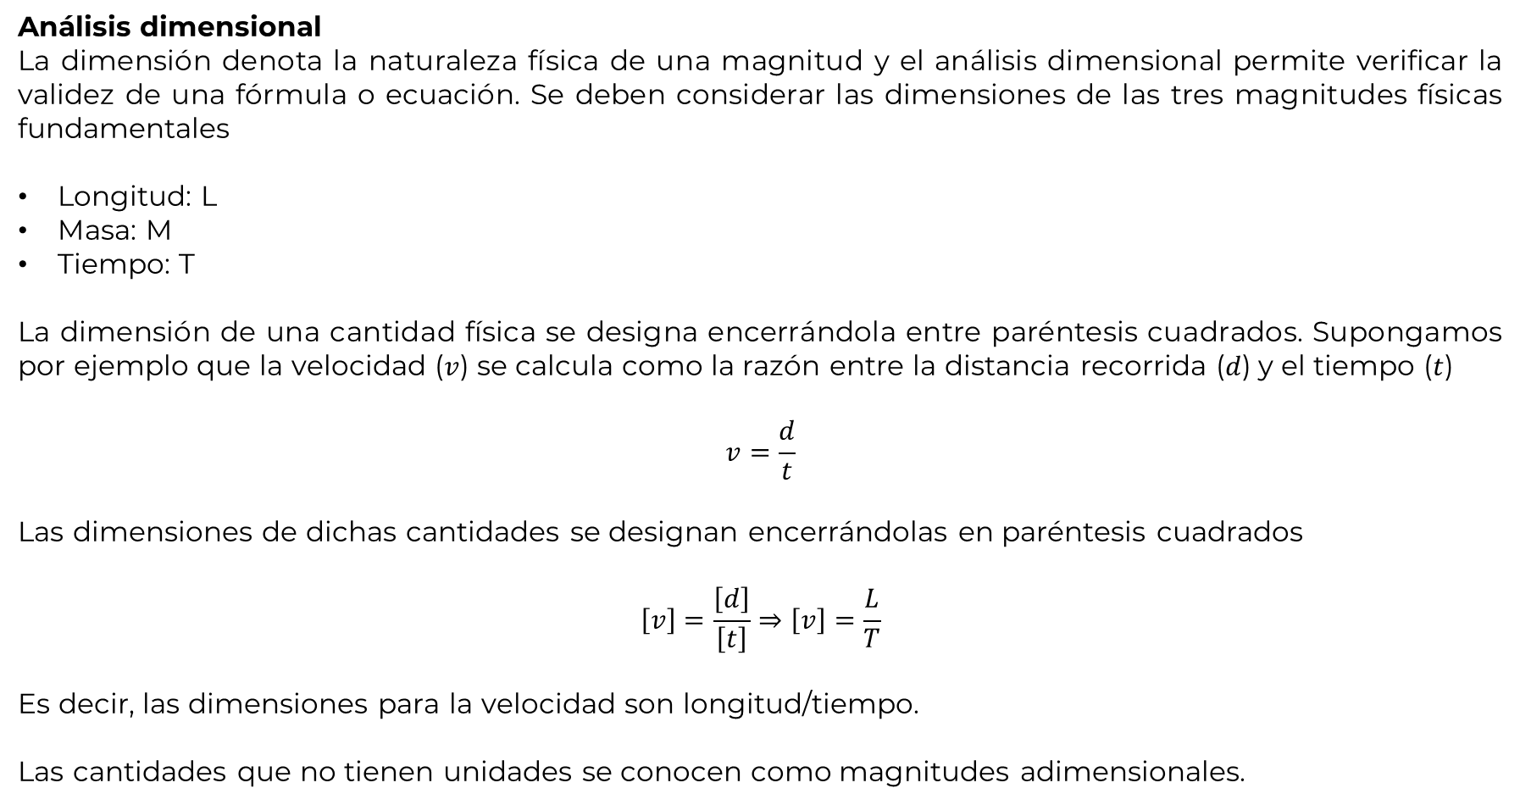
Sistemas de medición
10
Análisis dimensional
La dimensión denota la naturaleza física de una magnitud y el análisis dimensional permite verificar la validez de una fórmula o ecuación. Se deben considerar las dimensiones de las tres magnitudes físicas fundamentales
Longitud: L
Masa: M
Tiempo: T
La dimensión de una cantidad física se designa encerrándola entre paréntesis cuadrados. Supongamos por ejemplo que la velocidad ($v$) se calcula como la razón entre la distancia recorrida ($d$) y el tiempo ($t$)
$$v=\frac{d}{t}$$
Las dimensiones de dichas cantidades se designan encerrándolas en paréntesis cuadrados
$$\left[v\right]=\frac{\left[d\right]}{\left[t\right]}⇒\left[v\right]=\frac{L}{T}$$
Es decir, las dimensiones para la velocidad son longitud/tiempo.
Las cantidades que no tienen unidades se conocen como magnitudes adimensionales.

Slide 11
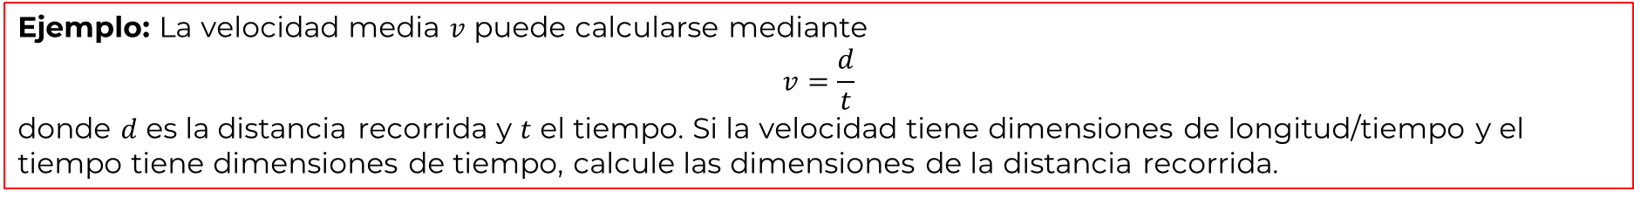
Sistemas de medición
11
Ejemplo: La velocidad media $v$ puede calcularse mediante
$$v=\frac{d}{t}$$
donde $d$ es la distancia recorrida y $t$ el tiempo. Si la velocidad tiene dimensiones de longitud/tiempo y el tiempo tiene dimensiones de tiempo, calcule las dimensiones de la distancia recorrida.

Slide 12
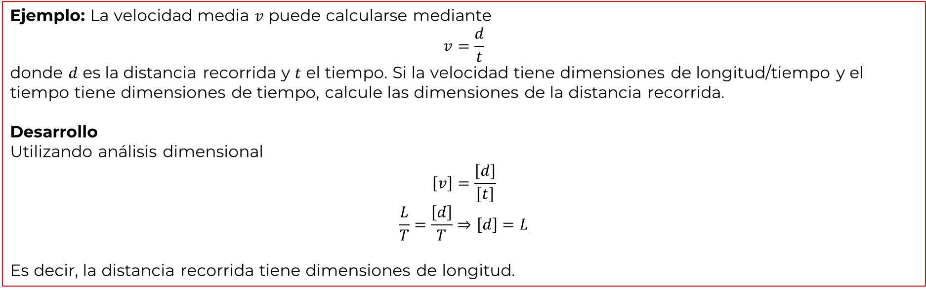
Sistemas de medición
12
Ejemplo: La velocidad media $v$ puede calcularse mediante
$$v=\frac{d}{t}$$
donde $d$ es la distancia recorrida y $t$ el tiempo. Si la velocidad tiene dimensiones de longitud/tiempo y el tiempo tiene dimensiones de tiempo, calcule las dimensiones de la distancia recorrida.
Desarrollo
Utilizando análisis dimensional
$$\left[v\right]=\frac{\left[d\right]}{\left[t\right]}$$
$$\frac{L}{T}=\frac{\left[d\right]}{T}⇒\left[d\right]=L$$
Es decir, la distancia recorrida tiene dimensiones de longitud.

Slide 13
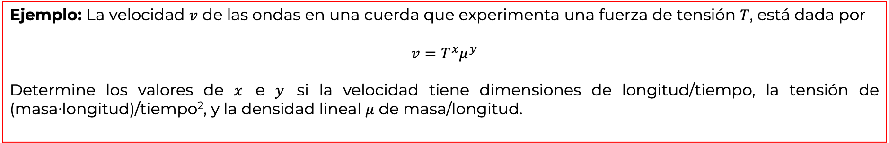
Sistemas de medición
13
Ejemplo: La velocidad $v$ de las ondas en una cuerda que experimenta una fuerza de tensión $T$, está dada por
$$v=T^{x}μ^{y}$$
Determine los valores de $x$ e $y$ si la velocidad tiene dimensiones de longitud/tiempo, la tensión de (masa∙longitud)/tiempo², y la densidad lineal $μ$ de masa/longitud.

Slide 14
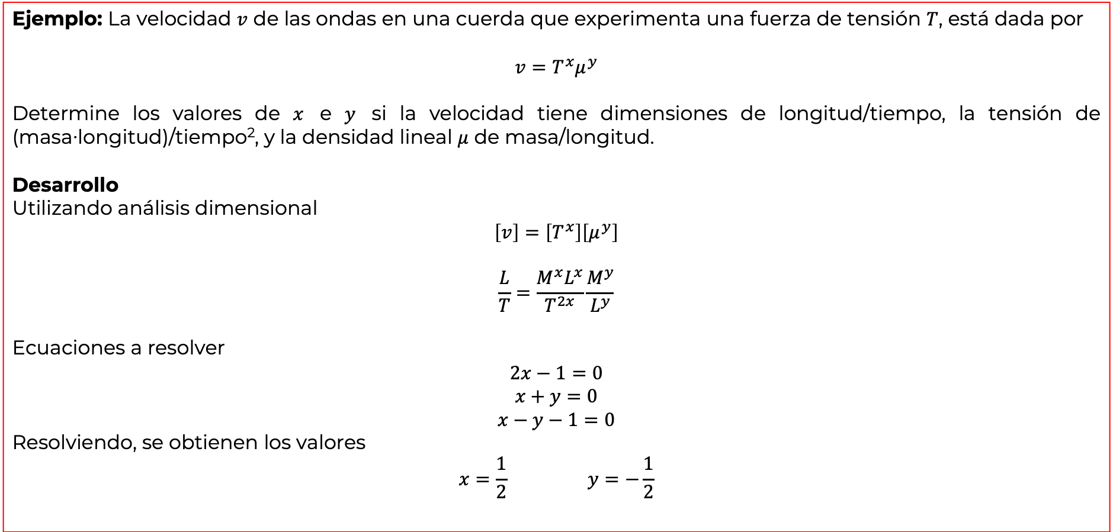
Sistemas de medición
14
Ejemplo: La velocidad $v$ de las ondas en una cuerda que experimenta una fuerza de tensión $T$, está dada por
$$v=T^{x}μ^{y}$$
Determine los valores de $x$ e $y$ si la velocidad tiene dimensiones de longitud/tiempo, la tensión de (masa∙longitud)/tiempo², y la densidad lineal $μ$ de masa/longitud.
Desarrollo
Utilizando análisis dimensional
$$\left[v\right]=\left[T^{x}\right]\left[μ^{y}\right]$$
$$\frac{L}{T}=\frac{M^{x}L^{x}}{T^{2x}}\frac{M^{y}}{L^{y}}$$
Ecuaciones a resolver
$$2x−1=0$$
$$x+y=0$$
$$x−y−1=0$$
Resolviendo, se obtienen los valores
$$x=\frac{1}{2} y=−\frac{1}{2}$$

Slide 15
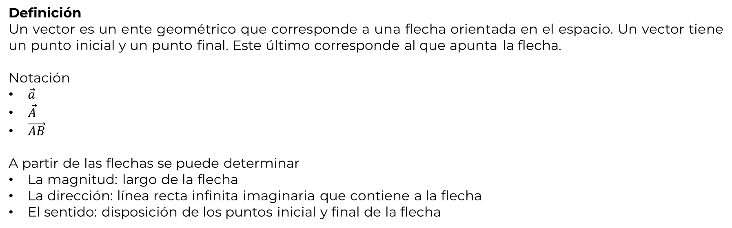

Vectores
15
Definición
Un vector es un ente geométrico que corresponde a una flecha orientada en el espacio. Un vector tiene un punto inicial y un punto final. Este último corresponde al que apunta la flecha.
Notación
$\vec{a}$
$\vec{A}$
$\vec{AB}$
A partir de las flechas se puede determinar
La magnitud: largo de la flecha
La dirección: línea recta infinita imaginaria que contiene a la flecha
El sentido: disposición de los puntos inicial y final de la flecha
$$\vec{a}$$
B
A
Ejemplo de vector en el espacio

Slide 16

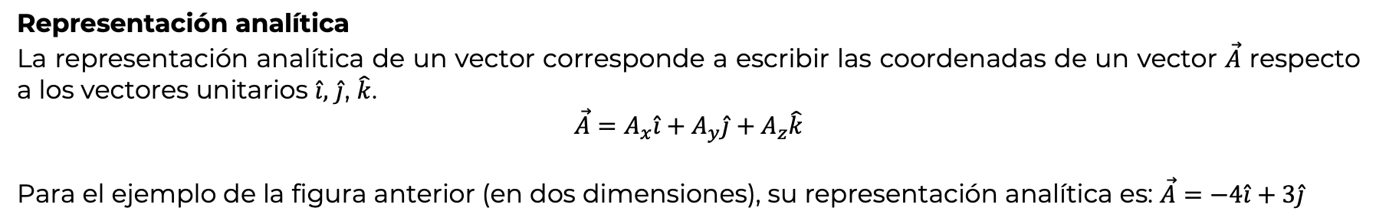
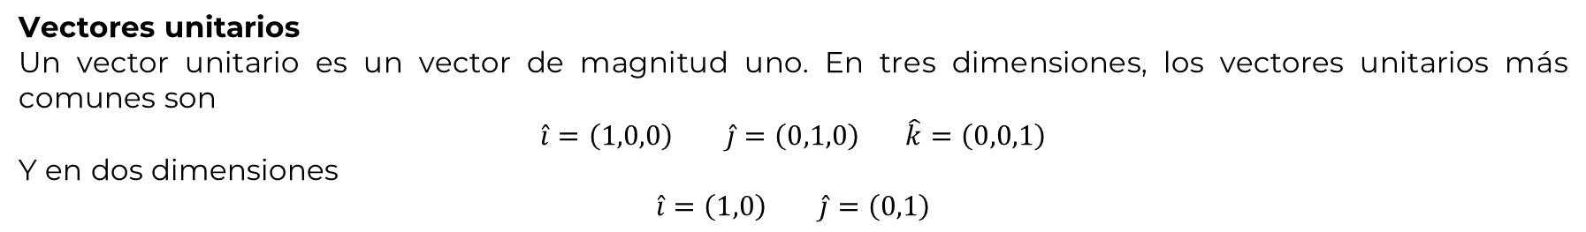
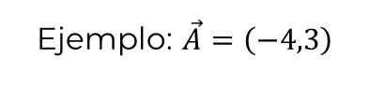
Vectores
16
Representación cartesiana
El punto inicial del vector se encuentra en el origen del plano cartesiano. Así, las coordenadas a las que llega la flecha representan el vector: $\vec{A}=\left(A_{x},A_{y}\right)$
y
4
3
Ejemplo: $\vec{A}=\left(−4,3\right)$
$$\vec{A}$$
2
1
-4
-3
-2
-1
1
2
3
4
x
Vectores unitarios
Un vector unitario es un vector de magnitud uno. En tres dimensiones, los vectores unitarios más comunes son
$$\hat{i}=\left(1,0,0\right) \hat{j}=\left(0,1,0\right) \hat{k}=\left(0,0,1\right)$$
Y en dos dimensiones
$$\hat{i}=\left(1,0\right) \hat{j}=\left(0,1\right)$$
Representación analítica
La representación analítica de un vector corresponde a escribir las coordenadas de un vector $\vec{A}$ respecto a los vectores unitarios $\hat{i},$ $\hat{j}$, $\hat{k}$.
$$\vec{A}=A_{x}\hat{i}+A_{y}\hat{j}+A_{z}\hat{k}$$
Para el ejemplo de la figura anterior (en dos dimensiones), su representación analítica es: $\vec{A}=−4\hat{i}+3\hat{j}$

Slide 17





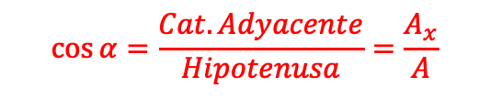



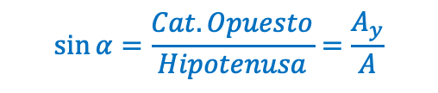




Vectores
17
Operaciones matemáticas
Sean los vectores
$$\vec{A}=A_{x}\hat{i}+A_{y}\hat{j}+A_{z}\hat{k}$$
$$\vec{B}=B_{x}\hat{i}+B_{y}\hat{j}+B_{z}\hat{k}$$
Y el escalar $C_{0}∈ℝ$
Suma y resta: $\vec{A}±\vec{B}=\left(A_{x}±B_{x}\right)\hat{i}+\left(A_{y}±B_{y}\right)\hat{j}+\left(A_{z}±B_{z}\right)\hat{k}$
Multiplicación por escalar: $C_{0}\vec{A}=C_{0}A_{x}\hat{i}+C_{0}A_{y}\hat{j}+C_{0}A_{z}\hat{k}$
Módulo: $\left|\vec{A}\right|=A=\sqrt{A_{x}^{2}+A_{y}^{2}+A_{z}^{2}}$
Descomposición de un vector
Representación geométrica de la suma
$$\vec{A}+\vec{B}$$
$$\vec{A}$$
Representación geométrica de la resta
$$\vec{B}$$
$$\vec{A}$$
$$\vec{A}−\vec{B}$$
$$\vec{B}$$
Representación geométrica de la multiplicación por escalar
y
$$\vec{A}$$
$C_{0}$ $\vec{A}$
$$\vec{A}$$
$$\sin{α}=\frac{Cat. Opuesto}{Hipotenusa}=\frac{A_{y}}{A}$$
$$A_{y}=A\sin{α}$$
α
x
$$\cos{α}=\frac{Cat. Adyacente}{Hipotenusa}=\frac{A_{x}}{A}$$
$$A_{x}=A\cos{α}$$

Slide 18
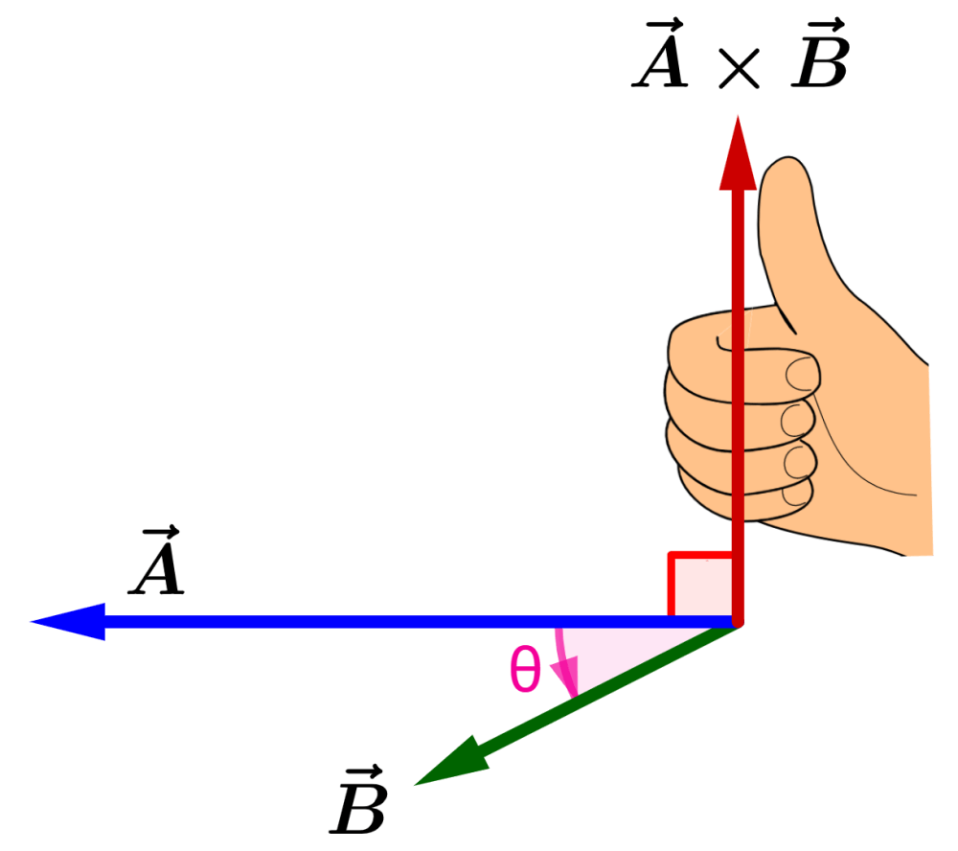

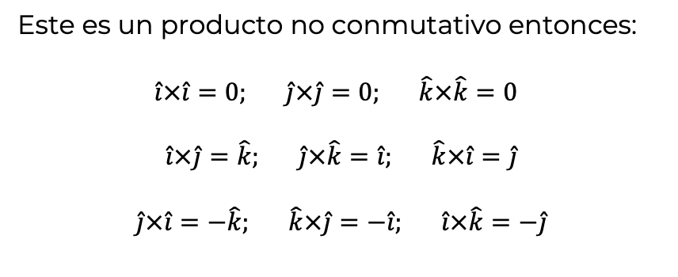

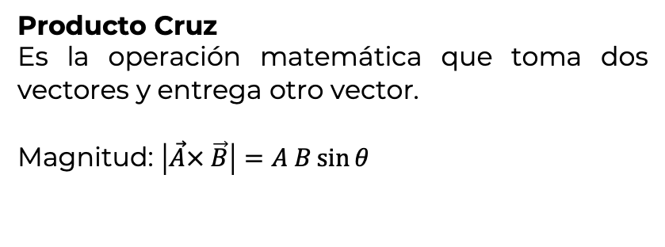

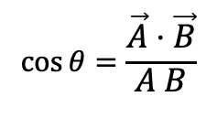

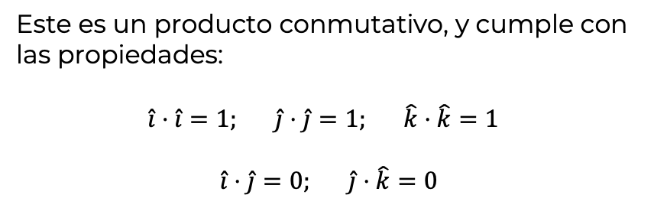

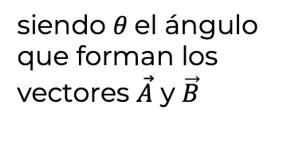
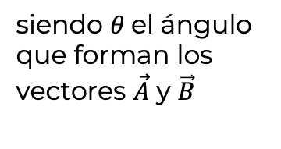
Vectores
18
Producto Punto
Es la operación matemática que toma dos vectores y entrega un escalar.
Producto Cruz
Es la operación matemática que toma dos vectores y entrega otro vector.
Magnitud: $\left|\vec{A}× \vec{B}\right|=A B\sin{θ}$
$$\vec{A}$$
$$\vec{A}⋅\vec{B}=A B\cos{θ}$$
siendo $θ$el ángulo que forman los vectores $\vec{A}$ y $\vec{B}$
siendo $θ$el ángulo que forman los vectores $\vec{A}$ y $\vec{B}$
$$θ$$
$$\vec{B}$$
$\left|\vec{A}\right|cosθ$
$$\cos{θ}=\frac{\vec{A}⋅\vec{B}}{A B}$$
regla de la mano derecha
Este es un producto conmutativo, y cumple con las propiedades:
$$\hat{i}⋅\hat{i}=1; \hat{j}⋅\hat{j}=1; \hat{k}⋅\hat{k}=1$$
$$\hat{i}⋅\hat{j}=0; \hat{j}⋅\hat{k}=0$$
Este es un producto no conmutativo entonces:
$$\hat{i}×\hat{i}=0; \hat{j}×\hat{j}=0; \hat{k}×\hat{k}=0$$
$$\hat{i}×\hat{j}=\hat{k}; \hat{j}×\hat{k}=\hat{i}; \hat{k}×\hat{i}=\hat{j}$$
$$\hat{j}×\hat{i}=−\hat{k}; \hat{k}×\hat{j}=−\hat{i}; \hat{i}×\hat{k}=−\hat{j}$$

Slide 19
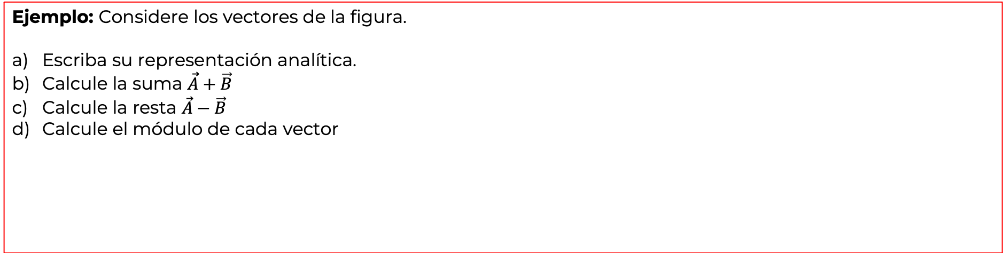
Vectores
19
y
Ejemplo: Considere los vectores de la figura.
Escriba su representación analítica.
Calcule la suma $\vec{A}+\vec{B}$
Calcule la resta $\vec{A}−\vec{B}$
Calcule el módulo de cada vector
A=15
60°
B=10
x
40°

Slide 20
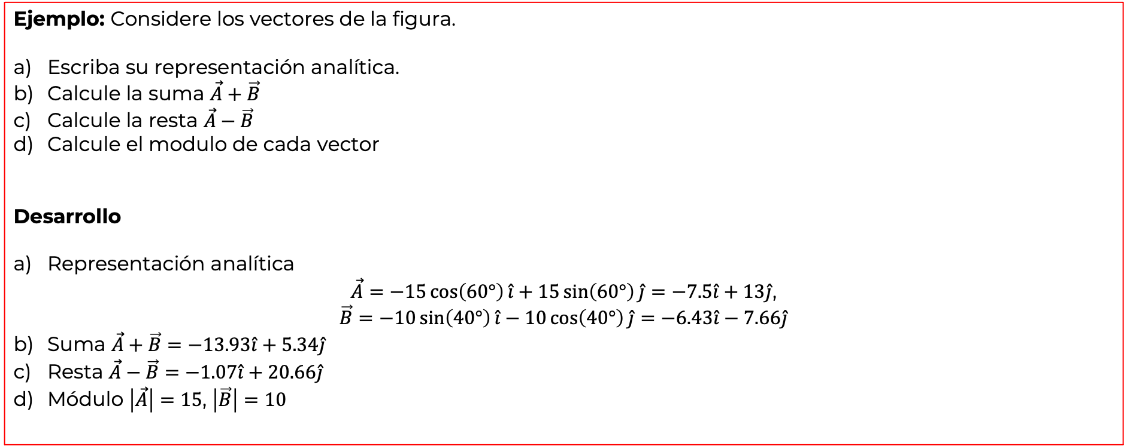
Vectores
20
y
Ejemplo: Considere los vectores de la figura.
Escriba su representación analítica.
Calcule la suma $\vec{A}+\vec{B}$
Calcule la resta $\vec{A}−\vec{B}$
Calcule el modulo de cada vector
Desarrollo
Representación analítica
$\vec{A}=−15\cos\left(60°\right)\hat{i}+15\sin\left(60°\right)\hat{j}=−7.5\hat{i}+13\hat{j}$,
$$\vec{B}=−10\sin\left(40°\right)\hat{i}−10\cos\left(40°\right)\hat{j}=−6.43\hat{i}−7.66\hat{j}$$
Suma $\vec{A}+\vec{B}=−13.93\hat{i}+5.34\hat{j}$
Resta $\vec{A}−\vec{B}=−1.07\hat{i}+20.66\hat{j}$
Módulo $\left|\vec{A}\right|=15$, $\left|\vec{B}\right|=10$
A=15
60°
B=10
x
40°

Slide 21
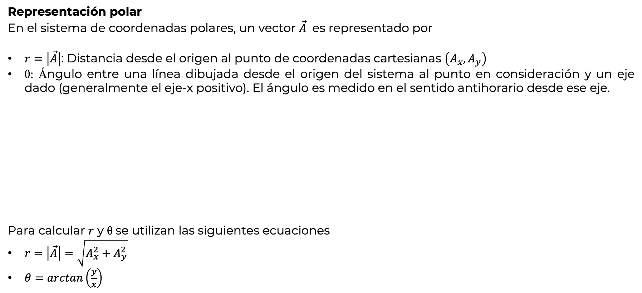



Vectores
21
Representación polar
En el sistema de coordenadas polares, un vector $\vec{A}$ es representado por
$r=\left|\vec{A}\right|$: Distancia desde el origen al punto de coordenadas cartesianas $\left(A_{x},A_{y}\right)$
θ: Ángulo entre una línea dibujada desde el origen del sistema al punto en consideración y un eje dado (generalmente el eje-x positivo). El ángulo es medido en el sentido antihorario desde ese eje.
Para calcular $r$ y θ se utilizan las siguientes ecuaciones
$r=\left|\vec{A}\right|=\sqrt{A_{x}^{2}+A_{y}^{2}}$
$θ=arctan\left(\frac{y}{x}\right)$
y
$$\vec{A}$$
$r=\left|\vec{A}\right|$
$$θ$$
x

